Slide 1








NHÌN HÌNH
ĐOÁN NHÂN VẬT

Slide 2
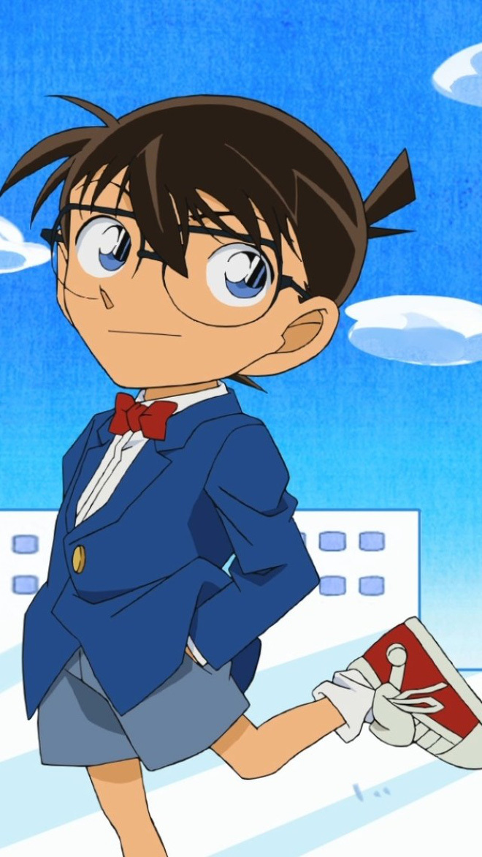



Edogawa Conan
HẾT GIỜ

Slide 3

Hercule Poirot
HẾT GIỜ

Slide 4
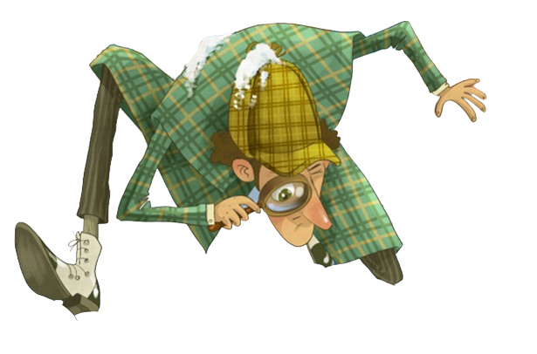
Sherlock Holmes
HẾT GIỜ

Slide 5
BÀI 7
HÀNH TRÌNH KHÁM PHÁ SỰ THẬT
(Truyện trinh thám)

Slide 6
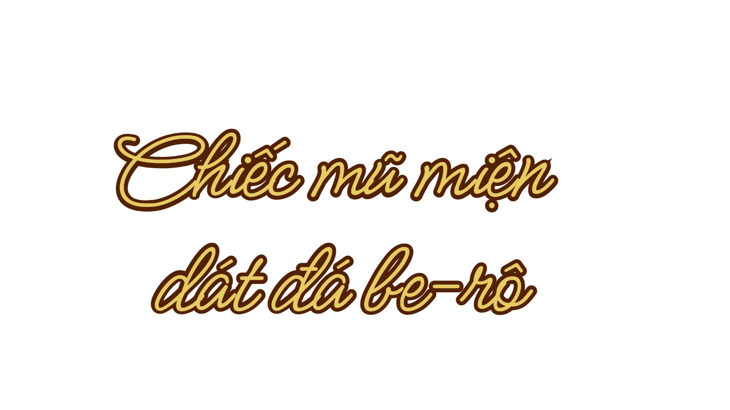
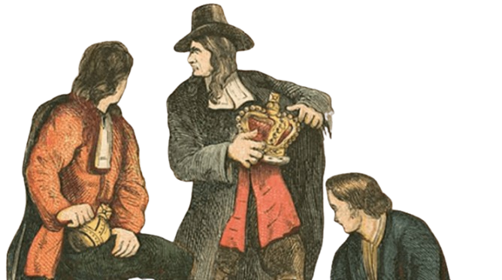
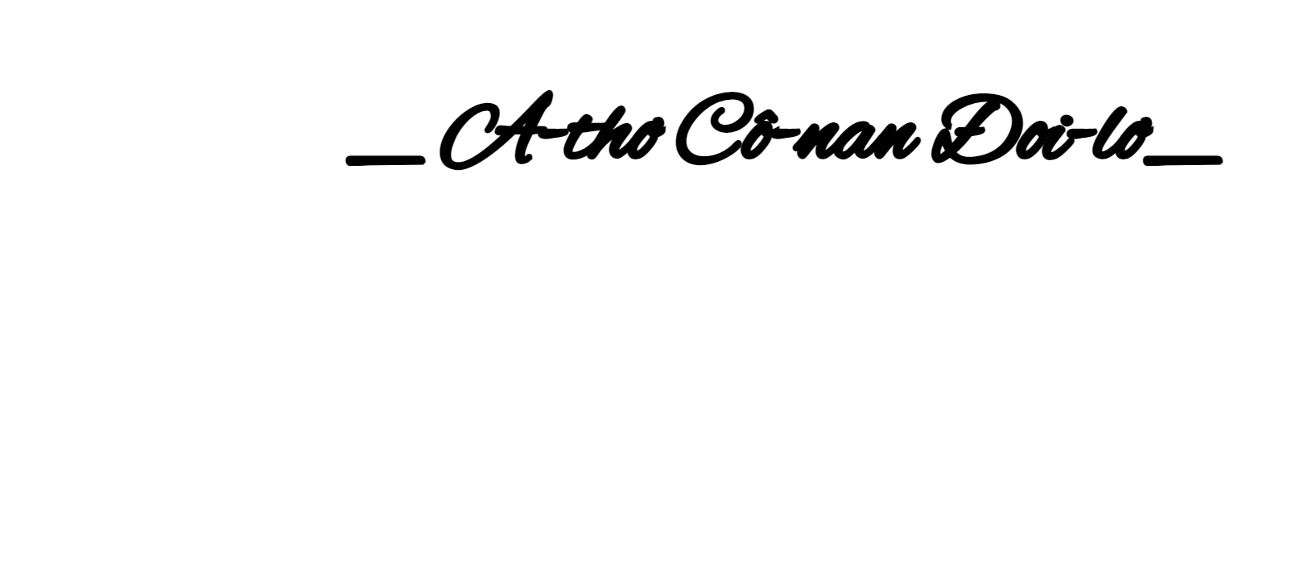

Slide 7

1. Hoạt động tìm hiểu chủ điểm và câu hỏi lớn của bài học
Chỉ ra điểm chung của 3 nhân vật?
→ Các nhân vật trong truyện trinh thám

Slide 8


1. Hoạt động tìm hiểu chủ điểm và câu hỏi lớn của bài học
01
02
Tên chủ điểm Hành trình khám phá sự thật gợi cho em suy nghĩ gì?
Nêu tên một truyện trinh thám mà em biết?

Slide 9

1. Hoạt động tìm hiểu chủ điểm và câu hỏi lớn của bài học
Tên chủ điểm gợi ra:
có nhiều sự thật còn bị che lấp, chưa được phơi bày, để khám phá được sự thật không phải là việc đơn giản, ngày một ngày hai có thể làm mà đó là một hành trình

Slide 10

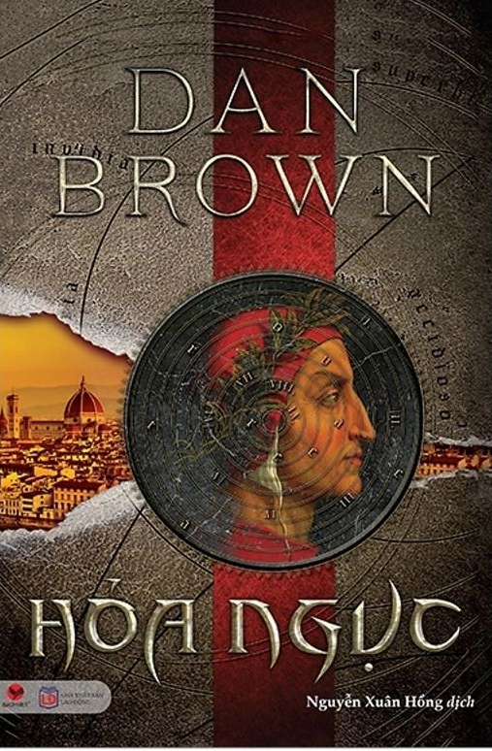


1. Hoạt động tìm hiểu chủ điểm và câu hỏi lớn của bài học

Slide 11


2. Hoạt động xác định nhiệm vụ học tập
HS đọc ba chấm tròn đầu tiên trong khung Yêu cầu cần đạt; đọc lướt tên các VB 1, 2, 3, 4 trong chủ điểm và trả lời câu hỏi:
Nhiệm vụ học tập chính của các em về Đọc ở bài học này là gì?
Việc đọc hiểu các VB nào sẽ giúp em thực hiện được các nhiệm vụ đó?

Slide 12
2. Hoạt động xác định nhiệm vụ học tập
Qua việc đọc VB 1 (Chiếc mũ miện dát đá be-rô), VB 2 (Ngôi mộ cổ), VB Đọc mở rộng theo thể loại (Kẻ sát nhân lộ diện),
Qua việc đọc VB Đọc kết nối chủ điểm (Cách suy luận),
Hiểu thêm về chủ điểm Hành trình khám phá sự thật
Trả lời câu hỏi lớn đầu bài học: Để khám phá sự thật, cần có những phẩm chất và kĩ năng gì?
HS học được kĩ năng đọc truyện trinh thám.

Slide 13
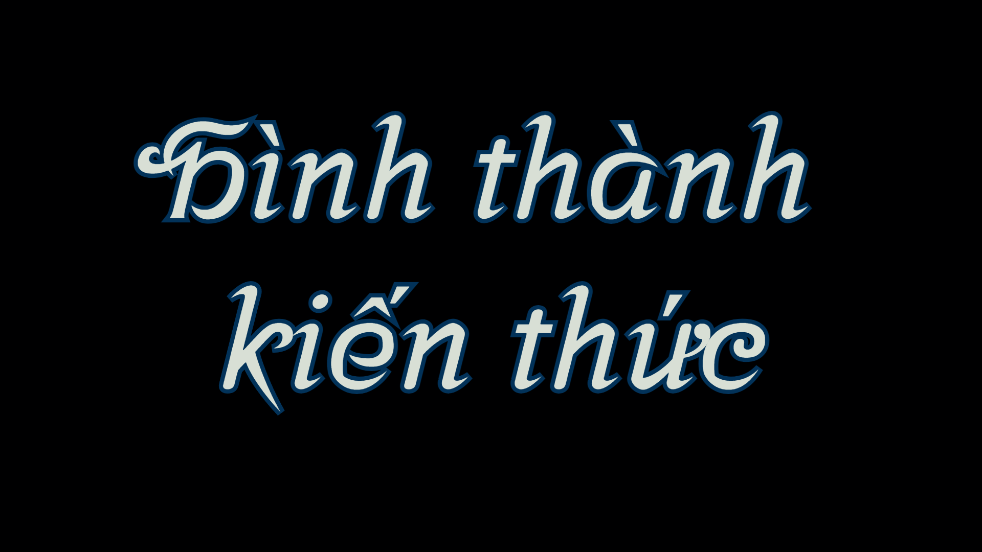
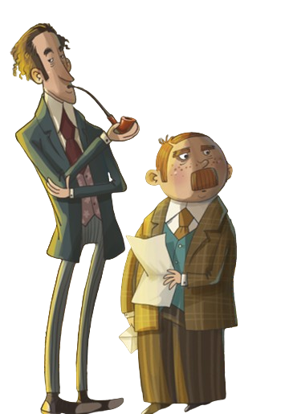

Slide 14
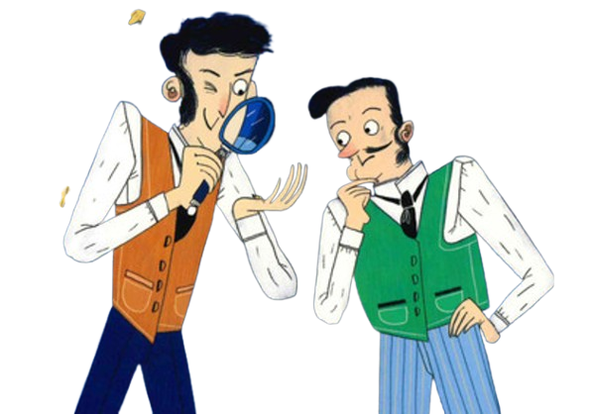
I
Hoạt động tìm hiểu Tri thức Ngữ văn

Slide 15


1.1. Hoạt động khởi động
Kể tên một số VB truyện mà em đã học ở lớp 6, lớp 7, lớp 8 và học kì I của lớp 9. Những truyện đó có các đặc điểm chung nào?

Slide 16

1.1. Hoạt động khởi động
GỢI Ý
VB truyện
Điểm chung
Thánh Gióng, Sọ Dừa (lớp 6), Tuổi thơ tôi, Dòng “Sông Đen” (lớp 7), Vắt cổ chày ra nước (lớp 8), Chuyện người con gái Nam Xương, Truyện Lục Vân Tiên (lớp 9),...
Có nhân vật, sự kiện, cốt truyện, lời người kể chuyện,...

Slide 17
1.2. Hoạt động tìm hiểu Tri thức Ngữ văn: Đặc điểm thể loại truyện trinh thám
Thế nào nào truyện trinh thám? Truyện trinh thám có đặc điểm gì về mặt nội dùng?
Hoàn thành PHT số 1 để tìm hiểu về các yếu tố của truyện trinh thám.
NHIỆM VỤ
Hoàn thành PHT số 2 để tìm hiểu về lời thoại trong truyện trinh thám

Slide 18
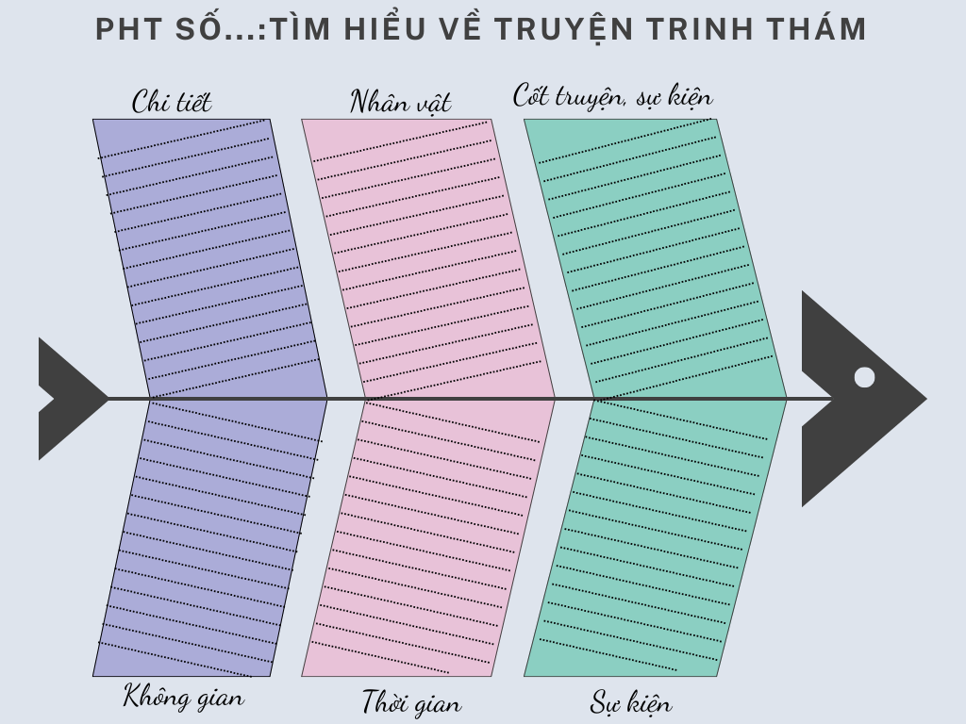

Slide 19
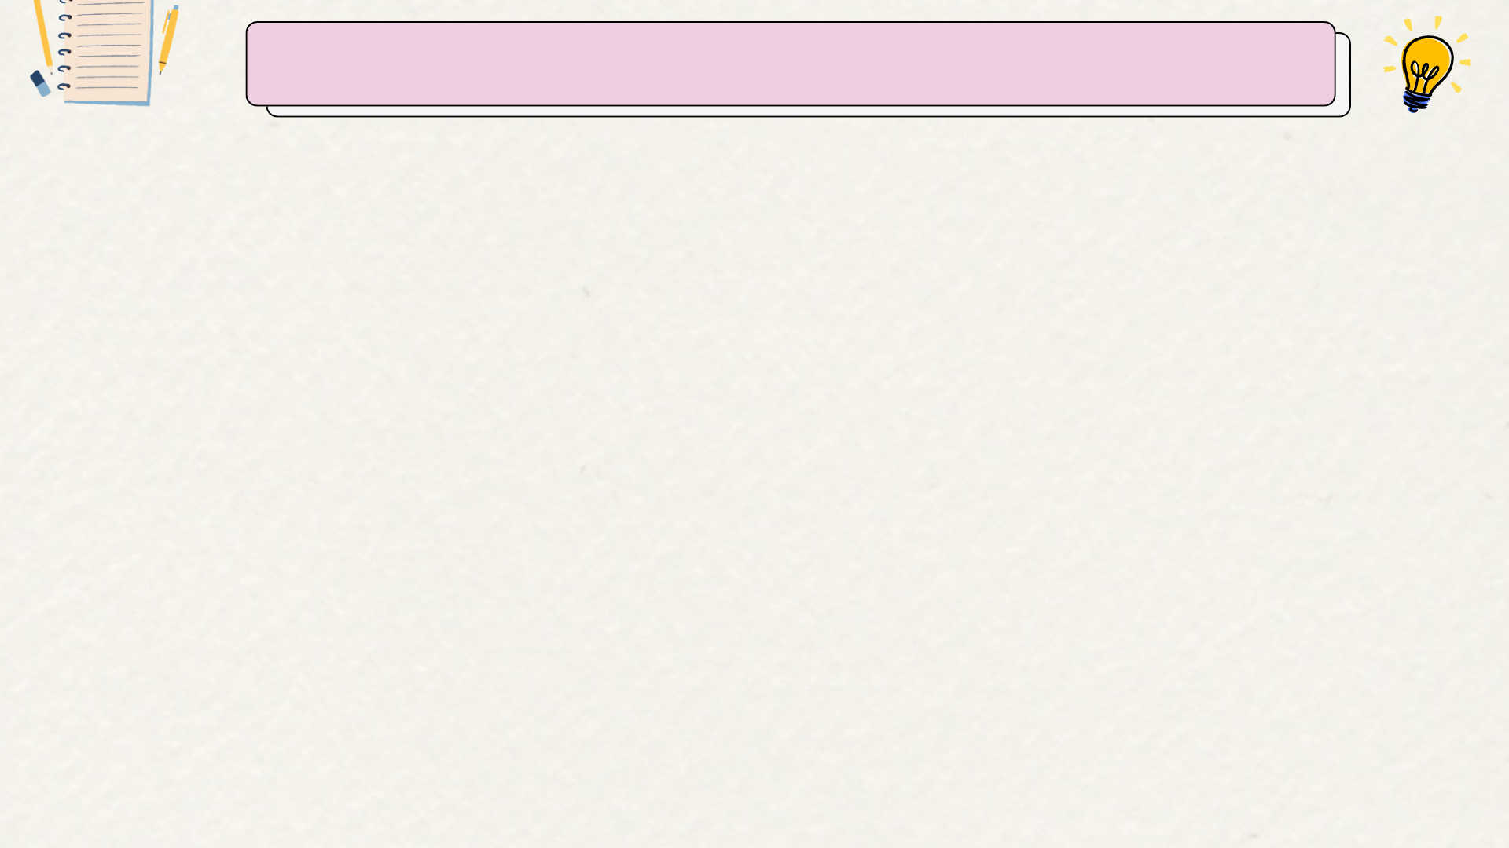
PHT SỐ 2
Lời người kể chuyện | Lời đối thoại | Lời độc thoại nội tâm

Slide 20
1.2. Hoạt động tìm hiểu Tri thức Ngữ văn: Đặc điểm thể loại truyện trinh thám
KHÁI NIỆM
Truyện trinh thám là thể loại truyện kể lại quá trình tìm kiếm sự thật về một vụ án.
Dựa vào những manh mối ban đầu, người điều tra (thám tử, cảnh sát,...) từng bước khám phá sự thật.

Slide 21

1.2. Hoạt động tìm hiểu Tri thức Ngữ văn: Đặc điểm thể loại truyện trinh thám
Về nội dung, truyện phải có:
01
02
một vụ việc đã xảy ra và thủ phạm còn giấu mặt;
một cuộc điều tra được tiến hành chủ yếu bởi các thám tử và/ hoặc nhân vật bị tình nghi là thủ phạm.

Slide 22
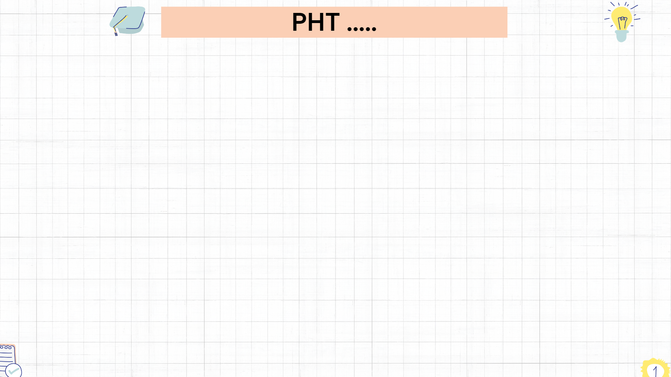
TÌM HIỂU VỀ TRUYỆN TRINH THÁM
Không gian
Thời gian
Cốt truyện, sự kiện
  là nơi diễn ra hoặc lưu giữ các manh mối về vụ án (dấu vết, tung tích của tội phạm, của nạn nhân hoặc những người liên quan,...).
  Đó cũng là không gian diễn ra các hoạt động điều tra, khám phá những sự thật về vụ án.
  là thời gian diễn ra các hoạt động điều tra, từ lúc khởi đầu cuộc điều tra cho đến khi các nhà điều tra chính thức đưa ra bằng chứng, những phân tích, lí giải thuyết phục và kết luận về vụ án.
  Thời gian này thường có giới hạn trong một vài tuần hoặc vài ngày, thậm chí vài giờ. Điều này mang lại những thách thức cho nhân vật chính trong quá trình khám phá vụ án.
  Cốt truyện của truyện trinh thám xoay quanh quá trình điều tra, làm sáng tỏ vụ án:
  Những bí mật về thủ phạm được giữ kín đến cùng, tạo nên sự hấp dẫn, khiến người đọc luôn luôn ở trong trạng thái căng thẳng.
Vụ án xảy ra
Cuộc điều tra gặp nhiều bế tắc
Thủ phạm cùng quá trình gây án bị vạch trần
Người điều tra tiến hành điều tra
Tình huống phức tạp bất ngờ xuất hiện

Slide 23
TÌM HIỂU VỀ TRUYỆN TRINH THÁM
Chi tiết
Nhân vật, nhân vật chính
Chi tiết trong truyện trinh thám là loại chi tiết gắn với các tình huống có tác dụng gợi mở phán đoán đối với hoạt động điều tra. Mỗi chi tiết ấy như một bằng chứng hoặc một manh mối quan trọng trong quá trình điều tra.
Truyện trinh thám thường có những kiểu nhân vật quen thuộc: kẻ gây án giấu mặt, nạn nhân, cảnh sát, thám tử,... trong đó, nhân vật chính là thám tử (chuyên nghiệp hoặc nghiệp dư) - người có kĩ thuật điều tra vượt trội, đồng thời có khả năng quan sát tinh tường, khả năng phân tích, suy luận, đánh giá sắc bén.

Slide 24
PHT SỐ 2
Lời người kể chuyện | Lời đối thoại | Lời độc thoại nội tâm
Trong truyện trinh thám, lời của người kể chuyện (ngôi thứ ba hoặc ngôi thứ nhất) gồm lời kể, miêu tả, phân tích, bình luận thường được kết hợp với lời của các nhân vật khác, nhất là lời của nhân vật thám tử, nhằm tái hiện một cách sinh động, hấp dẫn quá trình điều tra, khám phá vụ án.
Lời đối thoại trong truyện trinh thám thường góp phần mở ra các manh mối cho cuộc điều tra.
Lời độc thoại nội tâm trong truyện trinh thám được sử dụng nhằm thể hiện diễn biến tâm lí của nhân vật, nhất là nhân vật thám tử.

Slide 25
II
Hoạt động đọc văn bản 1: Chiếc mũ miện dát đá be-rô

Slide 26

Trước khi đọc

Slide 27
1. Trước khi đọc
02
01
Theo em, một thám tử cần có những phẩm chất nào?
Nêu hiểu biết về công việc của một thám tử.

Slide 28
1. Trước khi đọc
THÁM TỬ
Công việc
Phẩm chất
thực hiện các hoạt động điều tra, theo dõi, giám sát, xác minh các vụ việc một cách độc lập theo yêu cầu.
sự thông minh, kiên trì, sự suy luận, nhạy bén, tinh tường,...

Slide 29

Trải nghiệm cùng văn bản

Slide 30


2.1. Đọc
Khi đọc, HS cần chú ý thể hiện được cảm xúc, tính cách của nhân vật, đặc biệt là quá trình phá án của nhân vật thám tử; không bỏ từ, thêm từ; thể hiện đúng nhịp điệu câu văn, ngắt giọng phù hợp…
CÁCH ĐỌC

Slide 31



2.1. Đọc
HS đọc VB và tự đánh giá theo bảng kiểm kĩ năng đọc, tự ghi chép và trả lời câu hỏi trong SGK theo

Slide 32
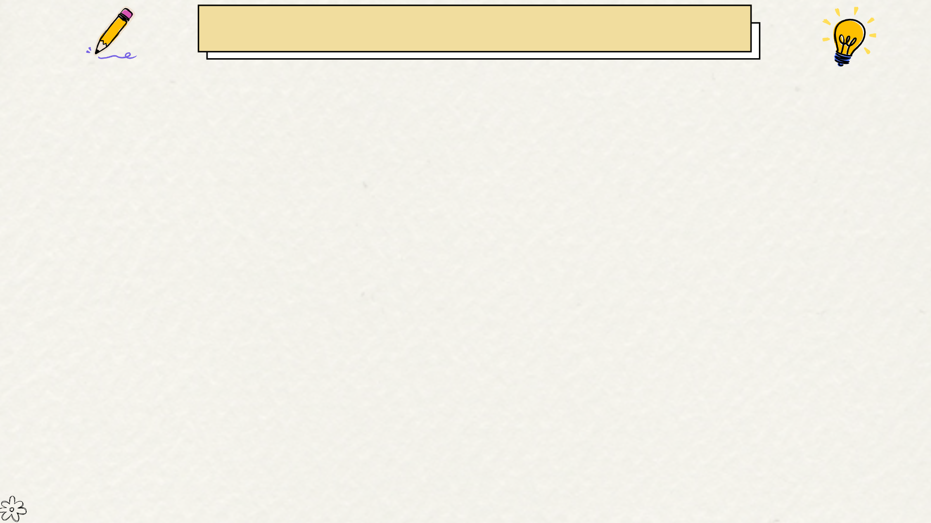
BẢNG KIỂM
Tiêu chí | Có | Không
Đọc trôi chảy, không bỏ từ, thêm từ
Ngắt giọng phù hợp, thể hiện đúng nhịp điệu câu văn
Thể hiện được các trạng thái, cảm xúc của các nhân vật

Slide 33
THẺ CHIẾN LƯỢC ĐỌC
Chiến lược đọc | Nội dung
Dự đoán: Điều gì đã xảy ra với Me-ry?
Suy luận: Dựa vào đâu mà Hôm khẳng định điều này?
Me-ry có thể đã bỏ rơi người ông của mình.
Dựa vào hắn là một trong những kẻ nham hiểm nhất nước Anh - một con bạc đã phá sản, một gã côn đồ liều mạng, một con người không có trái tim hoặc lương tâm. Cháu gái của ông chủ nhà băng không hay biết gì về con người đó và còn nhiễm thói gặp gỡ hắn gần như mỗi đêm.

Slide 34


2.2. Tìm hiểu chung về tác giả, tác phẩm
Em hãy giới thiệu vài nét về tác giả, tác phẩm theo PHT số 4

Slide 35
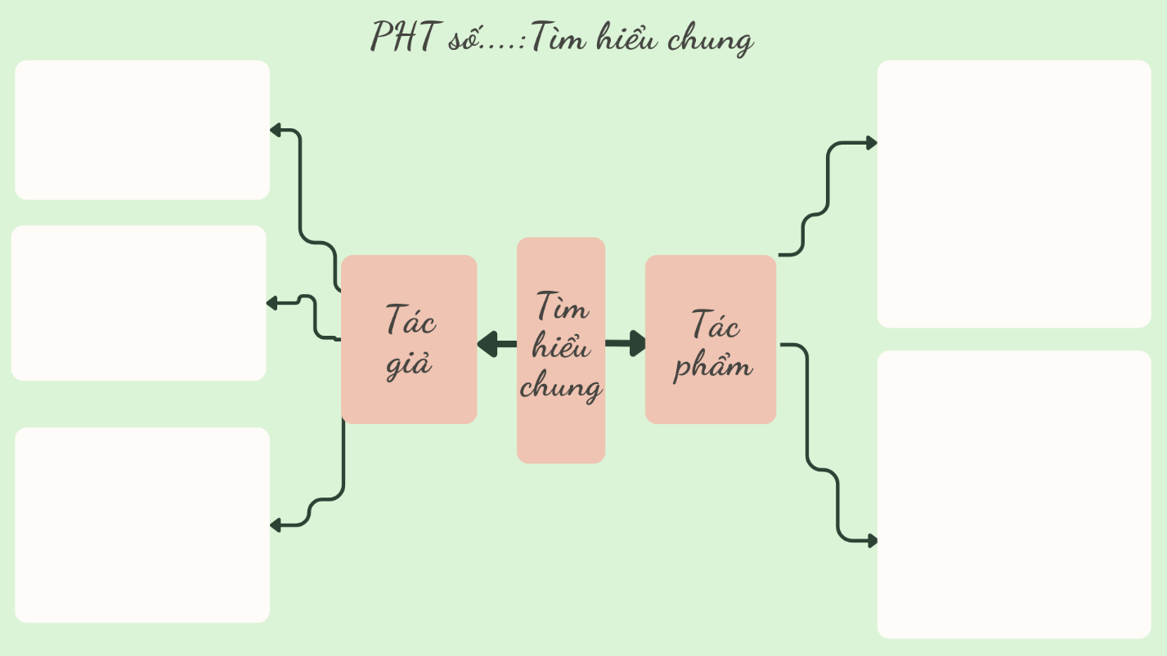

Slide 36
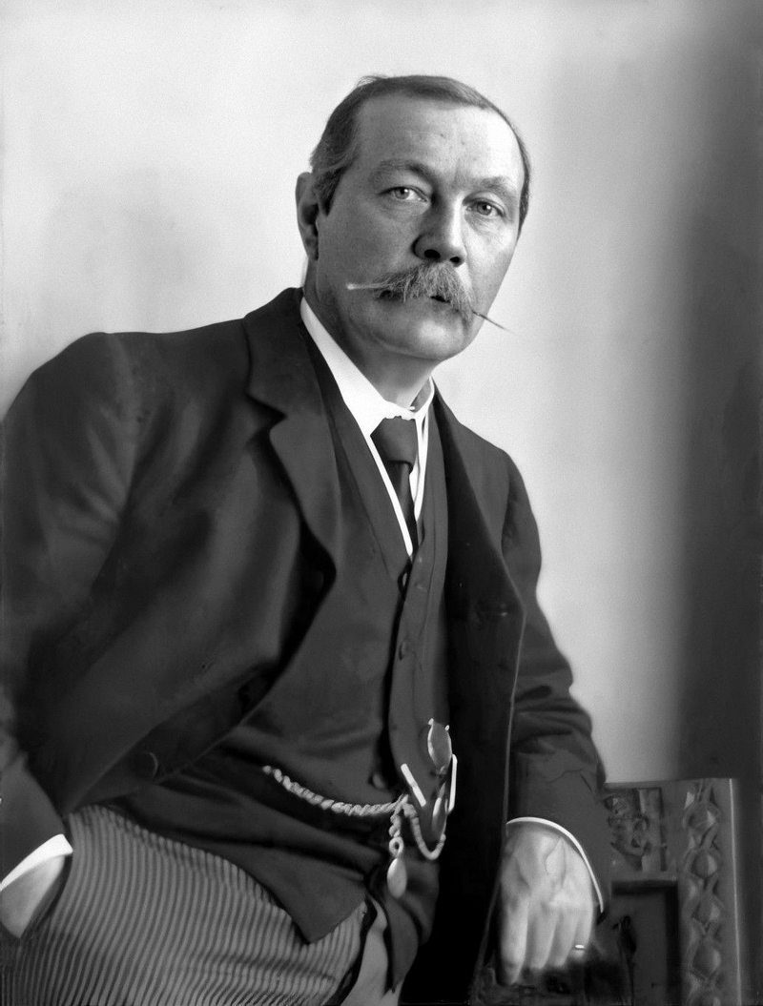
*Tác giả
A-thơ Cô-nan Đoi-lơ (1859-1930) là nhà văn người Xcốt-len (Scotland).
1
Ông sáng tác ở nhiều thể loại như: tiểu thuyết lịch sử, truyện khoa học viễn tưởng, truyện ngắn, kịch,...
2
Ông nổi tiếng trên toàn thế giới với truyện trinh thám, trong đó nhân vật chính là Sơ-lốc Hôm. Sơ-lốc Hôm đã xuất hiện trong 4 tiểu thuyết và 56 truyện ngắn của Cô-nan Đoi-lơ
3

Slide 37
*Tác giả
Một số truyện trinh thám nổi bật
Cuộc điều tra màu đỏ (1887),
Dấu bộ tứ (1890),
Những cuộc phiêu lưu của Sơ-lốc Hôm (1892),
Những hồi ức về Sơ-lốc Hôm (1894),...

Slide 38
b. Tác phẩm
Chiếc mũ miện dát đá be-rô
là một truyện ngắn thuộc thể loại trinh thám của A-thơ Cô-nan Đoi-lơ, lần đầu tiên được xuất bản trên nhiều tờ báo của Hoa Kỳ năm 1892.
là câu chuyện thứ 13 về thám tử Sơ-lốc Hôm được in trong tập Những cuộc phiêu lưu của Sơ-lốc Hôm (1892).

Slide 39

Suy ngẫm và phản hồi

Slide 40
3.1
Tìm hiểu nội dung bao quát và cốt truyện

Slide 41
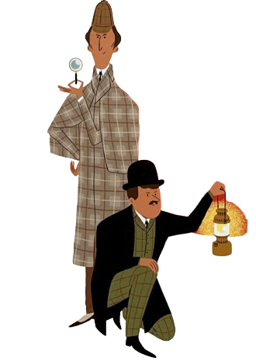
3.1. Tìm hiểu nội dung bao quát và cốt truyện
NHÓM ĐÔI
01
02
Đọc sơ đồ 1 và xác định đoạn trích trong SGK thuộc phần nào của truyện?
Đọc đoạn trích và nêu nội dung bao quát của đoạn trích.

Slide 42
SƠ ĐỒ 1
1. Một nhà quý tộc vay ông chủ nhà băng Hôn-đơ 50 000 bảng và để lại chiếc mũ miện làm vật tín chấp
5. 2 giờ sáng, Hôn-đơ bị đánh thức bởi tiếng động và thấy A-thơ đang cầm chiếc mũ miện đã bị mất ba viên đá
2. Hôn-đơ đem chiếc mũ về nhà, cất ở phòng thay đồ và nói cho con trai A-thơ, cháu gái Me-ry biết
6. Hôn-đơ báo cảnh sát. Cảnh sát không tìm thấy ba viên đá và bắt giam A-thơ
3. A-thơ (đam mê cờ bạc) hỏi xin cha 200 bảng nhưng Hôn-đơ không đồng ý
7. Hôn-đơ thuê thám tử Sơ-lốc Hôm
điều tra
4. Trước khi đi ngủ, Hôn-đơ thấy Me-ry đóng cửa, cô nói rằng cô thấy Lu-xi (cô hầu) ra ngoài bằng lối cửa sau để gặp ai đó
8. Thám tử Hôm điều tra và tìm ra thủ phạm là Me-ry và Gioóc Bơn-queo, lấy lại ba viên đá quý cho Hôn-đơ

Slide 43
3.1. Tìm hiểu nội dung bao quát và cốt truyện
XÁC ĐỊNH
01
02
Đoạn trích trong SGK thuộc phần 8 của truyện.
Đoạn trích tái hiện lại toàn cảnh vụ trộm chiếc mũ miện ở nhà Hôn-đơ theo lời kể của Hôm.

Slide 44
3.2
Tìm hiểu các chi tiết, sự kiện, không gian, thời gian

Slide 45
3.1. Tìm hiểu nội dung bao quát và cốt truyện
01
02
Nhóm chẵn:
Thảo luận và hoàn thành PHT số 5 để tìm hiểu về các chi tiết, sự kiện.
Nhóm lẻ:
Thảo luận và hoàn thành PHT số 6 để tìm hiểu về không gian, thời gian.

Slide 46
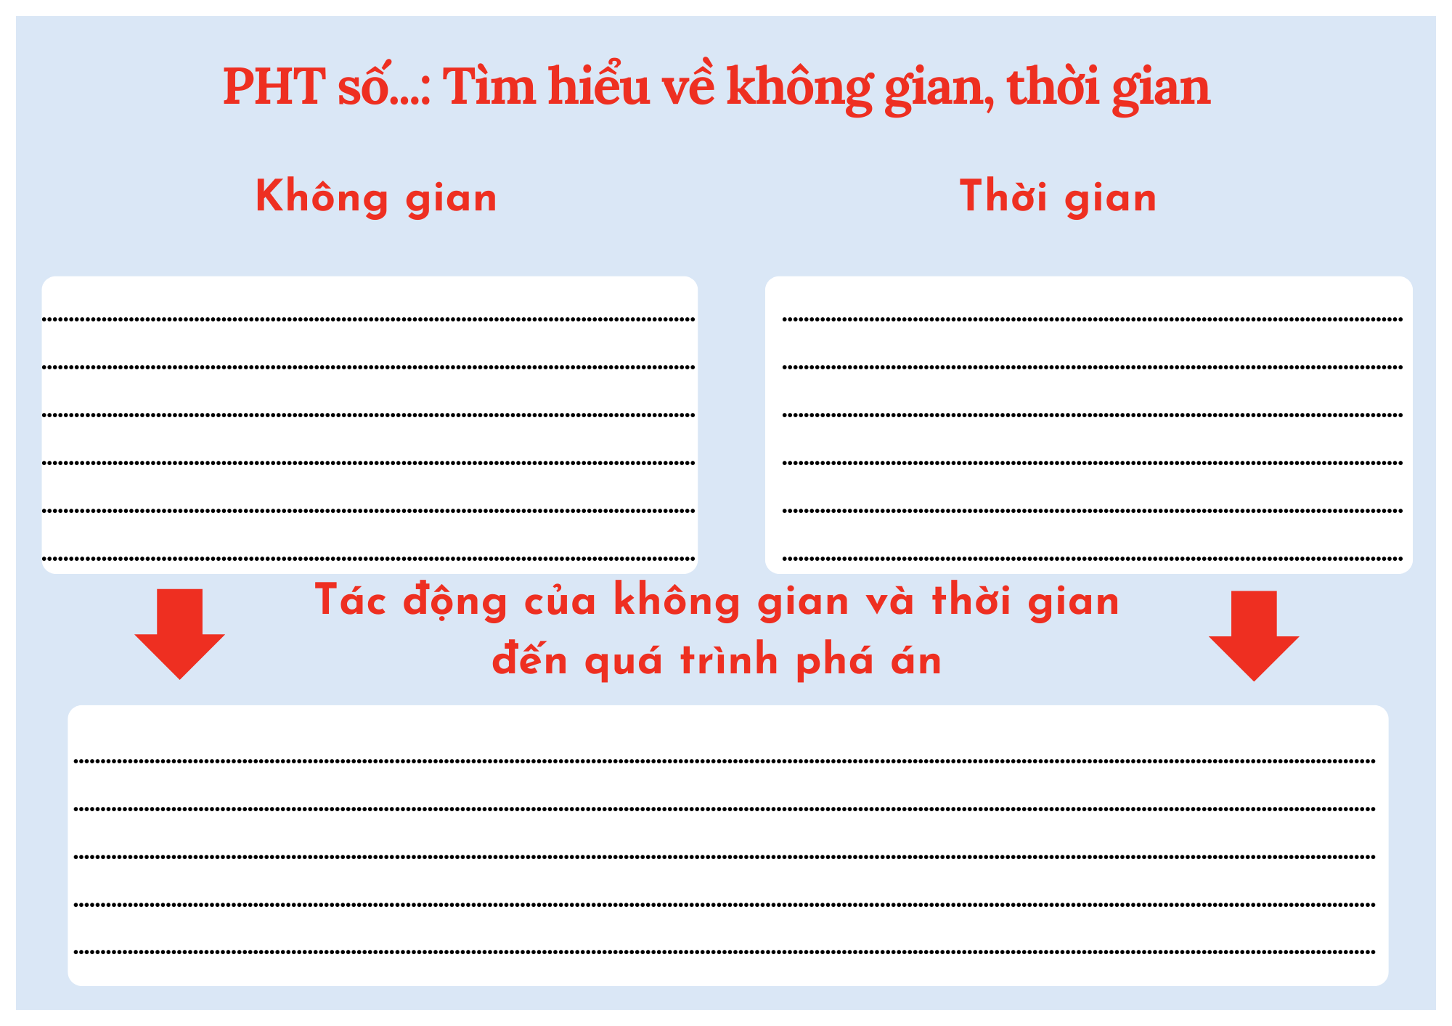

Slide 47

PHT SỐ 5
Một số chi tiết - manh mối của vụ án | Ý nghĩa đối với việc phá án

Slide 48





TÌM HIỂU VỀ KHÔNG GIAN, THỜI GIAN
Không gian
Thời gian
vụ án xảy ra trong đêm có tuyết rơi, tang vật của vụ án là chiếc mũ miện quý giá được một người đàn ông quý tộc dùng làm vật tín chấp trong một thời gian ngắn để vay một số tiền lớn.
Vụ án xảy ra trong khuôn viên gia đình Hôn-đơ.
Tác động của không gian và thời gian đến quá trình điều tra của Hôm
giúp Hôm khoanh vùng điều tra trong khuôn viên gia đình Hôn-đơ, đồng thời buộc Hôm phải tìm ra thủ phạm trong thời gian ngắn nhất.

Slide 49
PHT SỐ 5
Một số chi tiết - manh mối của vụ án | Ý nghĩa đối với việc phá án
Ông Hôn-đơ cho con trai A-thơ và cháu gái Me-ry biết chỗ cất giấu chiếc mũ
Thủ phạm chỉ có thể là A-thơ hoặc Me-ry
A-thơ si mê Me-ry nhưng Me-ry không đáp lại tình cảm của A-thơ
A-thơ có thể sẽ bênh vực Me-ry nếu phát hiện Me-ry phạm tội
A-thơ mê cờ bạc và đang nợ nần, giao du với Gioóc Bơn-queo
A-thơ cần tiền nên có thấy lấy cắp chiếc mũ miện

Slide 50
PHT SỐ 5
Một số chi tiết - manh mối của vụ án | Ý nghĩa đối với việc phá án
 | Chiếc mũ miện bị cong có thể là do A-thơ giành giật với ai đó
Me-ry bỏ nhà ra đi và để lại lá thư, trong đó có câu “Bác đừng lo lắng về tương lai của cháu vì nó đã được lo liệu đầy đủ”
Những dấu chân của ai đó in trên tuyết
Chiếc mũ miện bị cong có thể là do A-thơ giành giật với ai đó
Ông Hôn-đơ phát hiện A-thơ cầm trên tay chiếc mũ miện bị cong
Me-ry bỏ nhà ra đi và để lại lá thư, trong đó có câu “Bác đừng lo lắng về tương lai của cháu vì nó đã được lo liệu đầy đủ”
Ai sẽ lo liệu đầy đủ cho tương lai của cô và lo liệu dựa trên nguồn tiền nào?
Những dấu chân của ai đó in trên tuyết
Dấu chân đó có thể là của kẻ đã lấy trộm chiếc mũ

Slide 51
3.3
Tìm hiểu nhân vật, nhân vật chính, lời nhân vật, lời người kể chuyện

Slide 52



* Nhân vật
Nhân vật Sơ-lốc Hôm thể hiện những đặc điểm gì của nhân vật chính trong truyện trinh thám? Làm rõ ý kiến của em bằng những chi tiết trong văn bản.

Slide 53
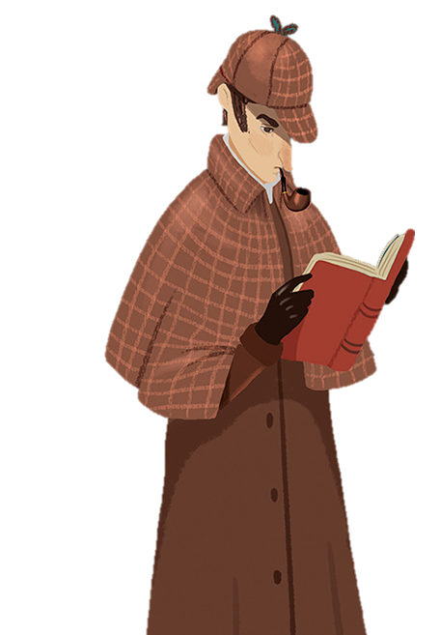
* Nhân vật
1
Kĩ thuật điều tra vượt trội
Nhân vật Sơ-lốc Hôm thể hiện đầy đủ các đặc điểm của nhân vật trong truyện trinh thám:
Khả năng quan sát tinh tường, không bỏ sót bất cứ chi tiết nào
2
Khả năng lập luận, đánh giá sắc bén.
3

Slide 54
*MỘT SỐ CHI TIẾT TIÊU BIỂU
Me-ry bỏ đi và để lại lá thư
Dấu chân
A-thơ giao du với nhóm Huân tước Bơn-queo
  Hôm khẳng định việc Me-ry trốn đi là “giải pháp tốt nhất” cho cô ta bởi ông đã nhận ra sự bất thường trong hành động của Me-ry
  Hôm quan sát rất kĩ các dấu chân in sâu trên tuyết ở cửa và những dấu chân để lại trên đường: Hôm suy luận rằng có một kẻ nào đó đã thông đồng với Me-ry và Me-ry đã lấy mũ miện đưa cho hắn.
  Hôm đã điều tra về thân thế, tính cách của Bơn-queo, mua lại chếc giày của Bơn-queo và đem ướm vào dấu giày trong vườn nhà Hôn-đơ; việc Bơn-queo đã từng đến nhà Hôm, việc Me-ry từ chối tình yêu của A- thơ đã giúp Hôm suy luận về mối quan hệ giữa Me-ry và Bơn-queo, khẳng định những dấu chân ở cửa là của Bơn-queo, những dấu chân trên đường là dấu chân của Bơn-queo và của A-thơ khi anh chạy đuổi theo Bơn-queo.

Slide 55
*MỘT SỐ CHI TIẾT TIÊU BIỂU
Chiếc mũ miện bị bẻ cong
Kết nối sự việc
  cho thấy nó đã bị giằng co giữa hai người: A-thơ và Bơn-queo khi A-thơ đuổi theo Bơn-queo để giành lại chiếc mũ miện.
  Kết nối việc A-thơ chứng kiến Me-ry lấy trộm mũ miện nhưng không nói với cha mình với việc A-thơ si mê Me-ry nhưng không được đáp lại đã giúp Hôm kết luận: Vì giận cha đã nghi oan cho mình và vì hào hiệp, A-thơ đã không nói với cha thủ phạm lấy cắp chiếc mũ miện.

Slide 56




* Nhân vật
khả năng quan sát, điều tra kĩ lưỡng, không bỏ sót bất cứ một tiểu tiết nào cùng với tài suy luận, phán đoán chính xác đã giúp Hôm nhanh chóng tìm ra thủ phạm của vụ án.
NHẬN XÉT

Slide 57
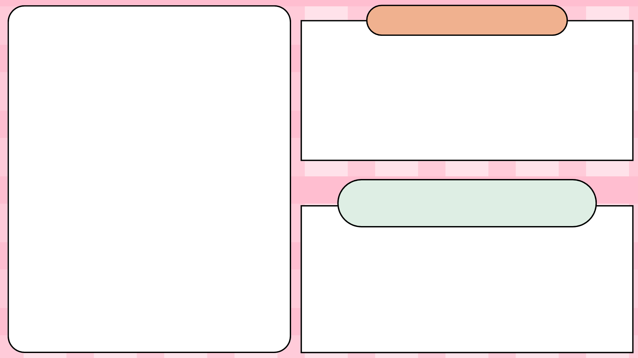

Xác định đâu là lời của người kể chuyện, đâu là lời của nhân vật và tác dụng của chúng trong đoạn trích sau:
Không biết là mấy giờ anh mới về, nhưng sáng hôm sau, khi tôi xuống nhà để dùng bữa điểm tâm thì anh đã có mặt ở đó, một tay cầm tách cà phê còn tay kia cầm tờ báo, trông rất tươi tỉnh và gọn gàng.
“Xin lỗi vì đã bắt đầu bữa sáng mà không đợi anh, Oát-sân”, anh nói, “nhưng anh hãy nhớ rằng ta có một cái hẹn khá sớm với thân chủ của ta vào sáng nay”.
Lời người kể chuyện
Không biết là mấy giờ anh mới về, nhưng sáng hôm sau, khi tôi xuống nhà để dùng bữa điểm tâm thì anh đã có mặt ở đó, một tay cầm tách cà phê còn tay kia cầm tờ báo, trông rất tươi tỉnh và gọn gàng; anh nói.
Lời của nhân vật (lời của nhân vật Hôm):
“Xin lỗi vì đã bắt đầu bữa sáng mà không đợi anh, Oát-sân”; “nhưng anh hãy nhớ rằng ta có một cái hẹn khá sớm với thân chủ của ta vào sáng nay “.

Slide 58

* Người kể chuyện
Câu chuyện được kể bằng lời của bác sĩ Oát-sân, bạn của thám tử Hôm, một nhân vật trong truyện và là người chứng kiến toàn bộ quá trình phá án của Hôm.
NGƯỜI KỂ CHUYỆN
Việc sử dụng ngôi kể này (ngôi thứ nhất, xưng “tôi”) có tác dụng làm tăng tính chân thực cho câu chuyện.

Slide 59
III
Tổng kết

Slide 60

1. Chủ đề, nghệ thuật
Em hãy khái quát về nội dung và nghệ thuật của văn bản.

Slide 61


Slide 62
Câu chuyện kể về sự việc chiếc mũ dát đá bị mất trộm. Từ đó thể hiện tài năng phá án của Sơ-lốc Hôm và tầm quan trọng của lòng tin, sự tha thứ giữa người với người.
+ Sử dụng các tình tiết gây bất ngờ
+ Nghệ thuật miêu tả tâm lý nhân vật
+ Ngôn ngữ trinh thám hấp dẫn, lôi cuốn

Slide 63


2. Khái quát đặc điểm truyện trinh thám qua văn bản Chiếc mũ miện dát đá be-rô
Em khái quát đặc điểm truyện trinh thám qua văn bản Chiếc mũ miện dát đá be-rô

Slide 64
PHT SỐ 7: Tóm tắt đặc điểm của truyện trinh thám
Điền vào bảng sau những đặc điểm của thể loại truyện trinh thám (cột 1), sự thể hiện những đặc điểm đó trong VB Chiếc mũ miện dát đá be-rô (cột 2):
Đặc điểm của truyện trinh thám | Thể hiện qua VB Chiếc mũ miện dát đá be-rô
Không gian, thời gian: …………….............. | …
Cốt truyện, sự kiện: ……………………...... | …
Chi tiết: ………………………………......... | …
Nhân vật chính: ………………………….... | …
Lời người kê chuyện: ……………………... | …

Slide 65
Đặc điểm của truyện trinh thám | Thể hiện qua VB Chiếc mũ miện dát đá be-rô
Không gian, thời gian
Cốt truyện, sự kiện
- Không gian xảy ra vụ án: Khuôn viên gia đình Hôn- đơ
- Thời gian xảy ra vụ án: Trong một đêm có tuyết rơi Những điều này buộc Hôm phải tìm ra thủ phạm trong thời gian ngắn nhất, nếu không những dấu chân sẽ bị tuyết rơi hoặc tuyết tan làm mất đi
- Cốt truyện xoay quanh quá trình truy tìm chiếc mũ miện bị mất
- Sự kiện:
+ Ông Hôn-đơ bị mất chiếc mũ miện của một khách hàng gửi làm vật tín chấp tại ngân hàng
+ Hôn-đơ nhờ Hôm điều tra
+ Hôm gửi lại cho ông Hôn-đơ những viên đá quý bị mất và kể lại quá trình phá án của mình

Slide 66
Đặc điểm của truyện trinh thám | Thể hiện qua VB Chiếc mũ miện dát đá be-rô
Chi tiết
Một số chi tiết quan trọng giúp làm sáng tỏ vụ án:
- Ông Hôn-đơ cho con trai A-thơ và cháu gái Me-ry biết chỗ cất giấu chiếc mũ
- A-thơ si mê Me-ry nhưng Me-ry không đáp lại tình cảm của A-thơ
- A-thơ mê cờ bạc và đang nợ nần, giao du với Gioóc Bơn-queo
- Ông Hôn-đơ phát hiện A-thơ cầm trên tay chiếc mũ miện bị cong
- Me-ry bất ngờ bỏ đi và lá thư xin lỗi của cô cho thấy khả năng cô liên quan đến vụ trộm
- Các dấu chân in sâu trên tuyết ở cửa và những dấu chân để lại trên đường

Slide 67
Đặc điểm của truyện trinh thám | Thể hiện qua VB Chiếc mũ miện dát đá be-rô
Nhân vật chính
Lời người kể chuyện
Lời đối thoại
Sơ-lốc Hôm, nhân vật hội tụ đầy đủ các đặc điểm của người thám tử trong truyện trinh thám: Kĩ thuật điều tra vượt trội, khả năng quan sát tinh tường, không bỏ sót bất cứ chi tiết nào, khả năng lập luận, đánh giá sắc bén
Lời người kể chuyện (nhân vật bác sĩ Oát-sân) thể hiện tiến trình dẫn dắt câu chuyện như: “Khi tôi vừa xong bữa trà chiều thì anh trở về”; “anh nói”,...
Lời đối thoại giữa nhân vật Hôm và ông Hôn-đơ (được đặt trong dấu ngoặc kép thay vì dấu gạch đầu dòng) đã góp phần mở ra những manh mối của vụ án

Slide 68
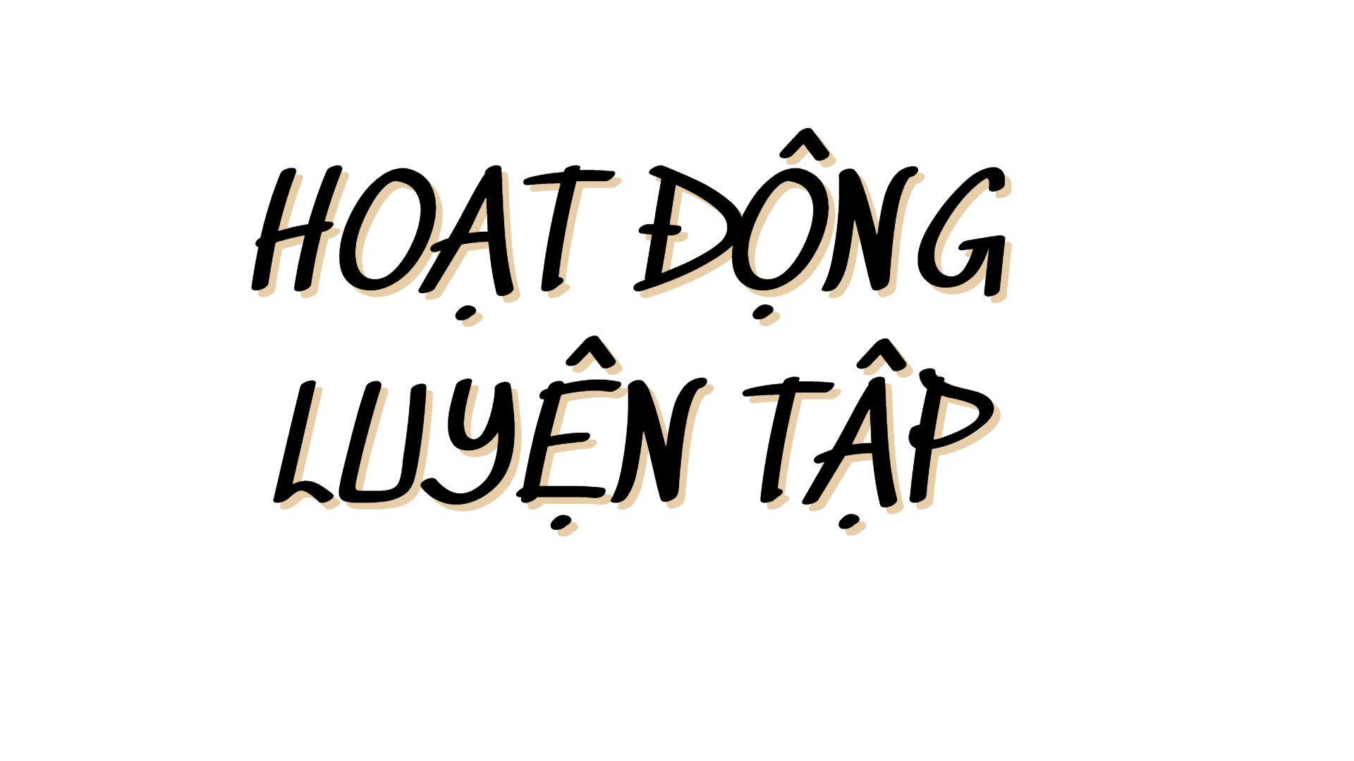
Nguyễn Nhâm 459
Zalo: 0981.713.891

Slide 69
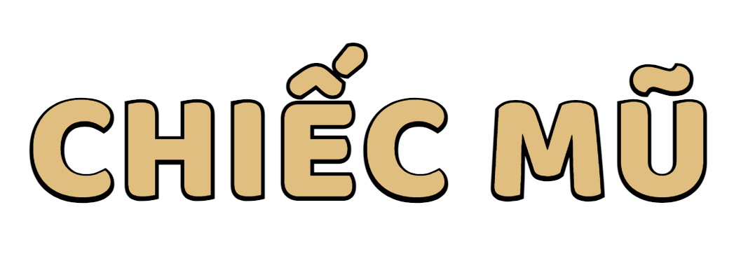





Bắt đầu

Slide 70

Trò chơi gồm 4 câu hỏi trắc nghiệm
Ở mỗi câu hỏi, các em sẽ có thời gian 10 giây
để đưa ra đáp án.
Để trả lời, em sẽ giơ thẻ màu tương ứng với
màu đáp án:
Cam
Xanh
dương
Xanh
lá
Đỏ
Các em có thời gian 1 phút để chuẩn bị các thẻ màu nhé!

Slide 71




Câu 1: Truyện Chiếc mũ miện dát đá be-rô kể về:
Vụ phá án nhanh nhất của thám tử Sơ-lốc Hôm.
Một trong những vụ phá án nhanh của thám tử Sơ-lốc Hôm
Vụ phá án lâu nhất của thám tử Sơ-lốc Hôm.
Một trong những vụ phá án lâu nhất của thám từ Sơ-lốc Hôm
Thầy cô nhấp chuột
1 lần để hiện câu hỏi. Nhấp thêm 1 lần để hiện các đáp án
Thầy cô nhấp vào chiếc chuông ở màu mà học sinh chọn để
kiểm tra đáp án
Sau khi HS trả lời xong, thầy cô nhấp chuột
hoặc phím -> để đến
câu hỏi tiếp theo

Slide 72
Câu 2: Ông chủ nhà băng Hôn-đơ đã mang về nhà cất giữ một chiếc mũ miện nạm bao nhiêu viên đá be-rô?
19 viên đá be-rô
39 viên đá be-rô
9 viên đá be-rô
29 viên đá be-rô
Thầy cô nhấp chuột
1 lần để hiện câu hỏi. Nhấp thêm 1 lần để hiện các đáp án
Thầy cô nhấp vào chiếc chuông ở màu mà học sinh chọn để
kiểm tra đáp án
Sau khi HS trả lời xong, thầy cô nhấp chuột
hoặc phím -> để đến
câu hỏi tiếp theo

Slide 73
Câu 3: Ai là người biết nơi cất giấu chiếc mũ?
A-thơ và Me-ry
Lu-xi và Me-ry
A-thơ và Lu-xi
Lu-xi và Giooc Bơn-queo
Thầy cô nhấp chuột
1 lần để hiện câu hỏi. Nhấp thêm 1 lần để hiện các đáp án
Thầy cô nhấp vào chiếc chuông ở màu mà học sinh chọn để
kiểm tra đáp án
Sau khi HS trả lời xong, thầy cô nhấp chuột
hoặc phím -> để đến
câu hỏi tiếp theo

Slide 74
Câu 4: Chiếc mũ bị mất bao nhiêu viên đá quý?
3 viên
4 viên
5 viên
2 viên
Thầy cô nhấp chuột
1 lần để hiện câu hỏi. Nhấp thêm 1 lần để hiện các đáp án
Thầy cô nhấp vào chiếc chuông ở màu mà học sinh chọn để
kiểm tra đáp án
Sau khi HS trả lời xong, thầy cô nhấp chuột
hoặc phím -> để đến
câu hỏi tiếp theo

Slide 75
Câu 5: Ai là nghi can trong vụ việc này?
A-thơ
Me-ry và A-thơ
Lu-xi và Me-ry
Lu-xi và A-thơ
Thầy cô nhấp chuột
1 lần để hiện câu hỏi. Nhấp thêm 1 lần để hiện các đáp án
Thầy cô nhấp vào chiếc chuông ở màu mà học sinh chọn để
kiểm tra đáp án
Sau khi HS trả lời xong, thầy cô nhấp chuột
hoặc phím -> để đến
câu hỏi tiếp theo

Slide 76
Câu 6: Thời gian xảy ra vụ án là khi nào?
Ban đêm
Buổi chiều
Buổi trưa
Buổi sáng
Thầy cô nhấp chuột
1 lần để hiện câu hỏi. Nhấp thêm 1 lần để hiện các đáp án
Thầy cô nhấp vào chiếc chuông ở màu mà học sinh chọn để
kiểm tra đáp án
Sau khi HS trả lời xong, thầy cô nhấp chuột
hoặc phím -> để đến
câu hỏi tiếp theo

Slide 77
Câu 7: Vụ án xảy ra ở đâu?
Tại nhà của Giooc Bơn-queo
Tại nhà của Hôm
Tại nhà của ông Hôn-đơ.
Tại ngân hàng
Thầy cô nhấp chuột
1 lần để hiện câu hỏi. Nhấp thêm 1 lần để hiện các đáp án
Thầy cô nhấp vào chiếc chuông ở màu mà học sinh chọn để
kiểm tra đáp án
Sau khi HS trả lời xong, thầy cô nhấp chuột
hoặc phím -> để đến
câu hỏi tiếp theo

Slide 78
Câu 8: Câu chuyện được kể bằng lời của ai?
Sơ-lốc Hôm
Me-ry
Ông Hôn-đơ
Bác sĩ Oát-sân
Thầy cô nhấp chuột
1 lần để hiện câu hỏi. Nhấp thêm 1 lần để hiện các đáp án
Thầy cô nhấp vào chiếc chuông ở màu mà học sinh chọn để
kiểm tra đáp án
Sau khi HS trả lời xong, thầy cô nhấp chuột
hoặc phím -> để đến
câu hỏi tiếp theo

Slide 79
Câu 9: Vì sao Hôm có thể tìm ra thủ phạm?
Nhờ quan sát kĩ các giấu chân, giấu giày trên tuyết
Nhờ sự giúp đỡ của Lu-xi
Nhờ sự giúp đỡ của bác sĩ Oát-sân
Nhờ thẩm vấn Giooc Bơn-queo
Thầy cô nhấp chuột
1 lần để hiện câu hỏi. Nhấp thêm 1 lần để hiện các đáp án
Thầy cô nhấp vào chiếc chuông ở màu mà học sinh chọn để
kiểm tra đáp án
Sau khi HS trả lời xong, thầy cô nhấp chuột
hoặc phím -> để đến
câu hỏi tiếp theo

Slide 80
Câu 10: Chi tiết: “Holmes đi khắp khu vườn, nhưng anh chỉ tìm thấy ở đó những dấu chân loạn xạ khắp nơi: anh cho đó là những dấu chân của các cảnh sát. Trái lại, khi đi theo lối đi dẫn đến chuồng ngựa, anh đã khám phá được cả một câu chuyện rất dài và phức tạp: chính những dấu chân còn in rõ mồm một trên tuyết đã kể cho anh biết.” thể hiện đặc điểm gì của nhân vật Sơ-lốc Hôm?
Khả năng quan sát tỉ mỉ
Kiến thức uyên bác
Tư duy độc lập
Khả năng suy luận logic
Thầy cô nhấp chuột
1 lần để hiện câu hỏi. Nhấp thêm 1 lần để hiện các đáp án
Thầy cô nhấp vào chiếc chuông ở màu mà học sinh chọn để
kiểm tra đáp án
Sau khi HS trả lời xong, thầy cô nhấp chuột
hoặc phím -> để đến
câu hỏi tiếp theo

Slide 81
Câu 11: Chi tiết nào cho thấy Hôm là một người có kiến thức uyên bác?
Holmes lấy ra một mảnh giấy nhỏ, nhỏ một giọt hóa chất lên đó và mỉm cười: "Đây là một loại mực đặc biệt, chỉ có thể nhìn thấy dưới ánh sáng tia cực tím.”
Holmes dũng cảm đối mặt với George Burnwell, một tên tội phạm nguy hiểm.
Holmes không tin vào những lời khai của Arthur và Mary. Anh quyết định tự mình điều tra vụ án."
Holmes không tin vào những lời khai của Arthur và Mary. Anh quyết định tự mình điều tra vụ án."
Thầy cô nhấp chuột
1 lần để hiện câu hỏi. Nhấp thêm 1 lần để hiện các đáp án
Thầy cô nhấp vào chiếc chuông ở màu mà học sinh chọn để
kiểm tra đáp án
Sau khi HS trả lời xong, thầy cô nhấp chuột
hoặc phím -> để đến
câu hỏi tiếp theo

Slide 82
Câu 12: Vì sao nói Hôm là một người có lòng dũng cảm?
Hôm không phụ thuộc vào những bằng chứng hiển nhiên mà luôn tìm kiếm sự thật ẩn sau những hiện tượng.
Hôm có kiến thức về nhiều lĩnh vực, như: hóa học, y học, tâm lý học giúp Holmes phân tích vụ án một cách khoa học và chính xác.
Hôm dựa vào các chi tiết thu thập được để suy luận ra logic của vụ án. Hôm đã suy luận chính xác rằng Me-rylà kẻ đã đánh cắp vương miện theo yêu cầu của Jooc Bơn-queo.
Hôm không ngại đối mặt với nguy hiểm để tìm ra sự thật. Hôm đã dũng cảm đối mặt với George Burnwell, một tên tội phạm nguy hiểm.
Thầy cô nhấp chuột
1 lần để hiện câu hỏi. Nhấp thêm 1 lần để hiện các đáp án
Thầy cô nhấp vào chiếc chuông ở màu mà học sinh chọn để
kiểm tra đáp án
Sau khi HS trả lời xong, thầy cô nhấp chuột
hoặc phím -> để đến
câu hỏi tiếp theo

Slide 83
Câu 13: Các yếu tố thời gian có tác động như thế nào đến quá trình phá án của Holmes?
Yếu tố thời gian tạo áp lực cho Holmes và buộc anh phải nhanh chóng thu thập thông tin và tìm ra manh mối.
Yếu tố thời gian khiến Holmes chủ quan và bỏ qua các dấu vết quan trọng.
Yếu tố thời gian không có ảnh hưởng đáng kể đến Holmes trong quá trình phá án.
Yếu tố thời gian làm cho Holmes quyết định từ bỏ vụ án và chuyển sang vụ khác.
Thầy cô nhấp chuột
1 lần để hiện câu hỏi. Nhấp thêm 1 lần để hiện các đáp án
Thầy cô nhấp vào chiếc chuông ở màu mà học sinh chọn để
kiểm tra đáp án
Sau khi HS trả lời xong, thầy cô nhấp chuột
hoặc phím -> để đến
câu hỏi tiếp theo

Slide 84
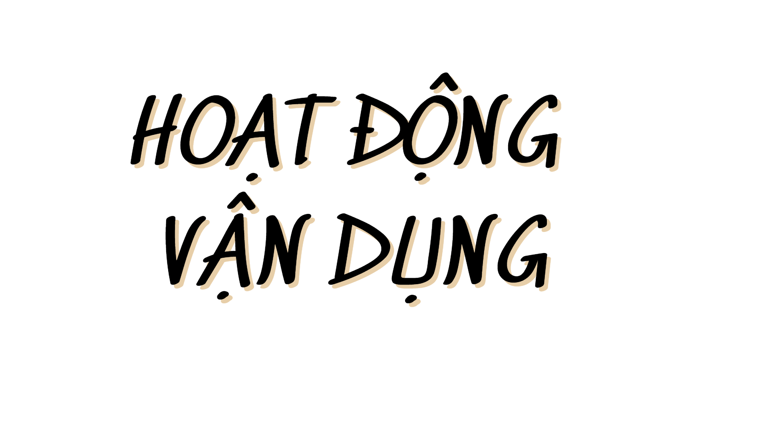

Slide 85



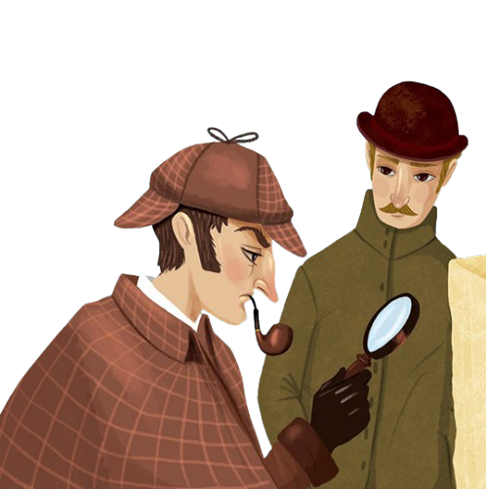

HOẠT ĐỘNG VẬN DỤNG
Thám tử Sơ-lốc Hôm cho rằng A-thơ là chàng trai cao thượng, hào hiệp vì đã giấu cha về việc thấy Me-ry lấy chiếc mũ miện để đưa cho Gioóc Bon-queo. Em có đồng ý với nhận xét đó hay không? Vì sao?

